Slide 1
Metody hodnocení stavu stromů
Ing. Jolana Juřicová

Slide 2
Metody hodnocení
Ve třech krocích
1. vizuální šetření
2. speciální metodiky vizuálního hodnocení
3. přístrojový test
Vizuální metodiky hodnocení stavu stromů:
VTA (Visual Tree Assessment)
SIA (Statichs Integrierte Abschatzung)
EHT (Evalution of Hazard Trees in Urban Areas)
WTA (Wind load analysis)

Slide 3
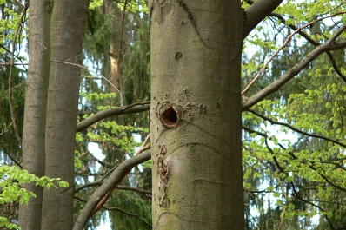
Metoda VTA
Vychází z teorie, že stromy jsou konstrukce, která samy sebe optimalizují
1. krok: vizuální kontrola stromů
2. krok: stanovení bezpečnosti na základě dutin, velikosti zbytkové stěny, vlastností dřeva (odběr Presslerovým přírůstoměrem , vyhodnocení pomocí fraktometrů)

Slide 4
Metoda SIA
Odhad provozní bezpečnosti stromu na základě jeho druhu a dimenzí (výška, průměr kmene, tvar koruny)
Odhaluje tzv. přeštíhlení korun, tzn.stabilitu
http://www.arboristika.cz/publikace-odborne-texty/index.php
Vstupní hodnoty: průměr kmene, tloušťka borky, výška, tvar koruny (1-4), lokalita
Výpočet: základní hodnoty stability, minimální zbytkovou stěnu dutiny, návrh stabilizačního řezu, vliv aleje
Dle diagramů, viz pracovní list

Slide 5
Metoda WLA
Kalkulace větrné zátěže
Metoda fungující na internetu jako placená služba, kdy si zákazník zadá parametry solitérních živých stromů
Je vypočítána odolnost proti zlomu (ne vývratu)
http://www.windloadanalysis.com/cs
Základní informace: druh stromu, výška stromu, průměr kmene ve výčetní výšce, tloušťka borky
Charakteristika stanoviště: země, kraj, město, nadmořská výška, maximální očekávaná síla větru (standardně 32 m.s⁻¹), průměrná roční teplota

Slide 6
Metoda EHT
Bere v úvahu přítomnost a rozsah defektu a také hodnotí cíle pádu
1. krok: sedm základních defektů řadíme do rizika středního nebo vysokého
2.krok: pomocí bodů jsou zhodnoceny:
Pravděpodobnost pádu
Velikost defektní části
Pravděpodobnost zásahu cíle pádu

Slide 7
Přístrojové metody hodnocení zdravotního stavu stromů
Přístrojové metody – snaha o diagnostiky defektů, které nejsou vizuálně zřejmé
Invazivní (odstranění nebo narušení pletiv), destruktivní (vývrty do defektu), nedestruktivní
Metody bodového hodnocení, metody komplexní
Testovací tyče – do trhlin, do kořenů
Presslerův nebozez – dutý vrták,
destruktivní, 5-10mm
Endoskop – sledování dutin, přes vyvrtaný otvor 3mm

Slide 8
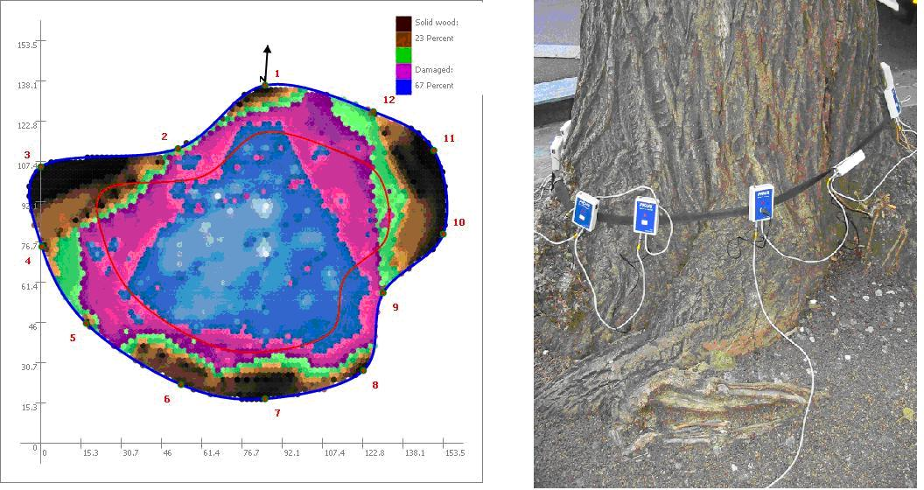
Přístrojové metody – princip rychlosti šíření zvuku
Princip: na jedné straně kmene je vysílač zvuku, na druhé přijímač, měří se rychlost šíření, nejlépe se zvuk šíří zdravým dřevem, dutiny, trhliny, hniloby obchází
Impulzní kladivo
Arbosonic (ADD)
Picus – soubor impulsních
kladiv napojených na
počítač, výsledkem barevný
obraz kmene
http://old.zf.mendelu.cz/veda-vyzkum/seminare/tvz/prispevky/Kolarik.pdf

Slide 9
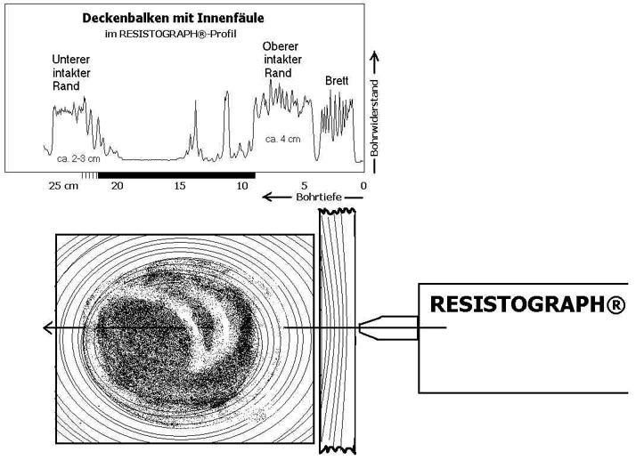
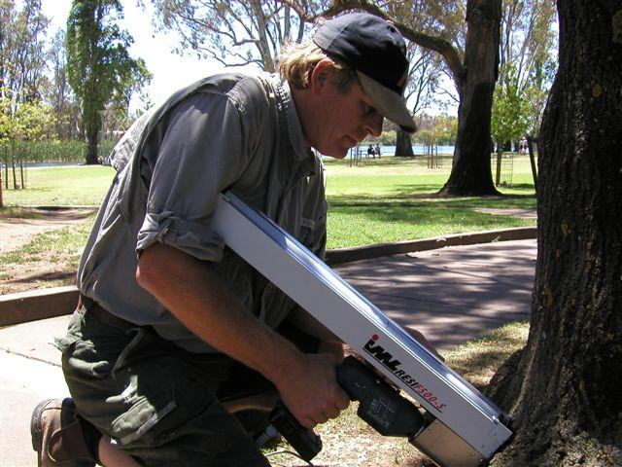
Další přístrojové metody
Penetrometry – měření odporu, který dřevo klade při průniku vrtáčku nebo jehly
Typy penetrometrů: Resistograph (SRN)
Teredo (SRN)
MicroProbe (USA)
Sibert DDD (UK)

Slide 10
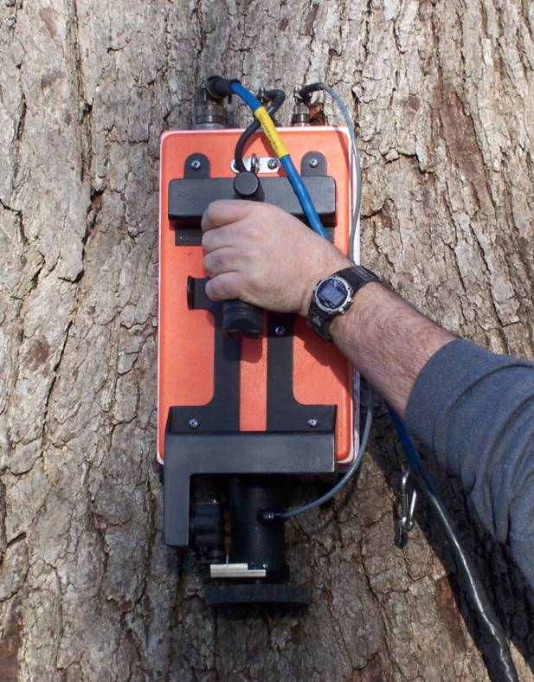
Další přístrojové metody
Sledování změn elektrického odporu – krátké impulsy jednosměrného proudu, sonda se vkládá do předem vyvrtaného otvoru
Typy: Shigometer, odporová tomografie
Celá řada faktorů ovlivňuje výsledek
Stromový radar (TreeRadar) –
neinvazivní systém skenování vnitřku
kmene stromu nebo skenování podzemí
pro analýzu kořenů, založen na principu
podzemního radaru (Ground Penetrating
Radar (GPR)), je plně nedestruktivní

Slide 11
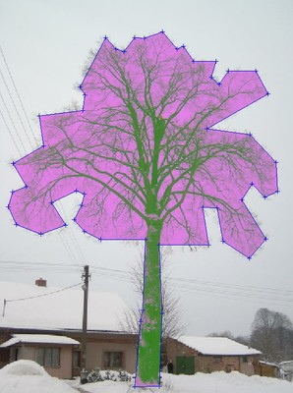
Tahové zkoušky
Static Integrated Method (SIM)
Hodnotí strom jako celek, spolehlivá, drahá metoda
Měří odolnost stromu proti zlomu a vyvrácení, výsledkem je hodnota bezpečnosti vyjádřená v %
Strom je uměle zatížen pomocí navijáku,
inklinometr měří náklon (odolnost proti
vývratu),
elastometr měří deformaci vláken
(odolnost proti zlomu)

Slide 12
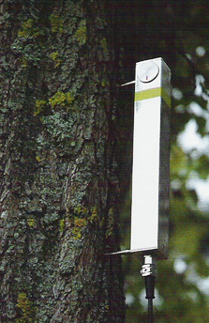
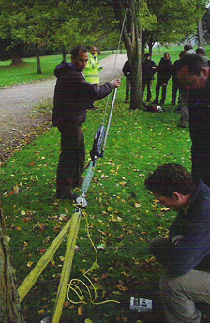
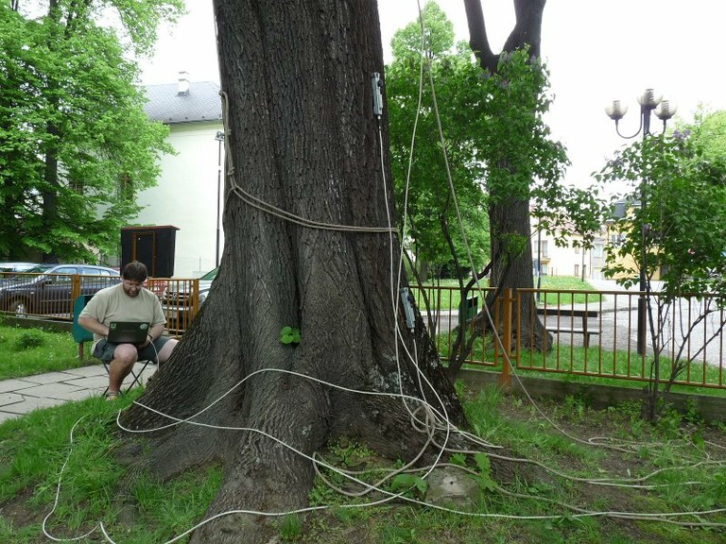
Tahové zkoušky

Slide 13
Informační zdroje
http://www.svsmp.cz/mestska-zelen/realizovane-akce-1/zhodnoceni-provozni-bezpecnosti-dubu-rostouciho-pred-budovou-zapadoceskeho-muzea-v-plzni.aspx
http://old.zf.mendelu.cz/veda-vyzkum/seminare/tvz/prispevky/Kolarik.pdf
http://www.naturallytrees.com.au/page/picus_sonic_tomograph_ultrasound.html
http://www.safetrees.cz/sluzby/hodnoceni-stavu-stromu/provozni-bezpecnost-stromu.htm
http://www.treeworks.co.uk/seminars/seminar4review.phpl
http://www.windloadanalysis.com/cs
http://wood.mendelu.cz/cz/sections/FEM/?q=node/88
http://www.arboristika.cz/publikace-odborne-texty/index.php

Slide 14
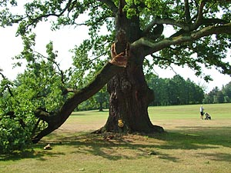
Děkuji za pozornost

